Slide 1


PLD：面向分布式存储系统实现快速错误数据恢复的数据布局
学术报告
汇报人丨吴帅 时间丨2022年12月

Slide 2
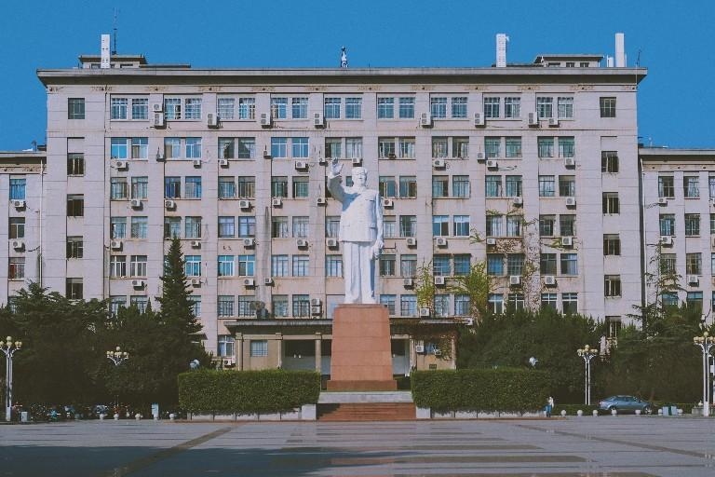


目录
CONTENTS
1
问题引入
2
问题分析
3
解决方案
4
实验验证

Slide 3

P
01
问题引入
PLEASE ENTER THE TOPIC

Slide 4
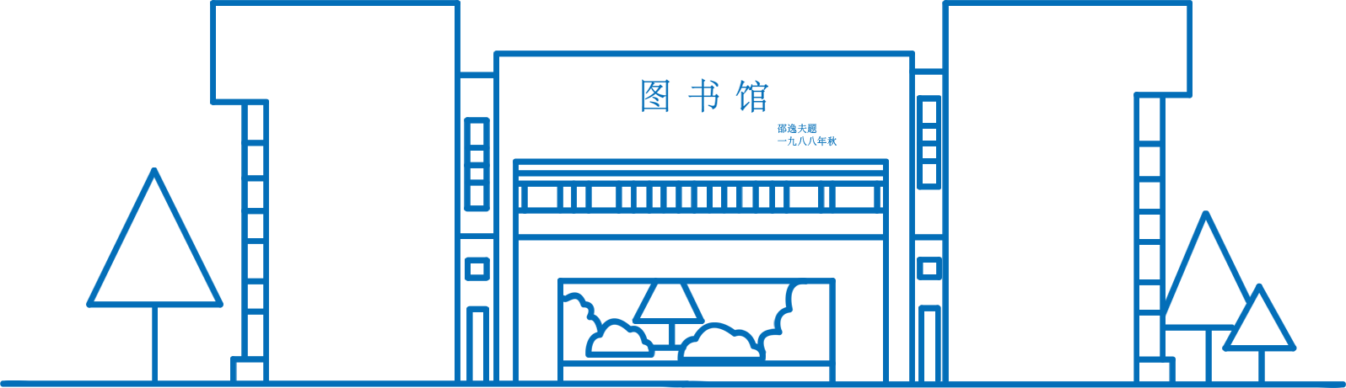
P
问题引入
PLEASE ENTER THE TOPIC
1
DDS
DAILY REPORT INTRODUCTION
为了满足成倍增长的数据量，由众多存储节点（或服务器）组成的分布式存储系统（DSS）被普遍部署。由于预算有限，DSS通常是用商业组件构建的，这就导致了经常出现错误。副本策略是一种传统的解决方法，通过在不同的存储节点保留多个相同的数据副本来提供容错。但是它的存储开销非常高，对于N路备份来说是N×，这对于海量数据来说变得相当昂贵。
DDS失败恢复
2
纠删码Erasure Coding
纠删码提供了与副本策略相同的容错能力，同时引入了更低的存储开销，但纠删码的主要缺点是高恢复成本。为了重建一个出现错误的块，一个（n，m）MDS代码必须访问n个块，这就产生了大量的恢复流量，导致重建时间延长。缓慢的修复带来了第二次故障的风险，增加了数据丢失的机会。它还在很长一段时间内降低了正常的I/O。

Slide 5

P
02
问题分析
PLEASE ENTER THE TOPIC

Slide 6
P
问题分析之跨架流量过大
PLEASE ENTER THE TOPIC
1
问题
在随机数据放置的情况下，如果有足够的机架，每个stripe中只有一个块被存储在机架上，以达到最大的机架级容错。但它会引起大量的跨架流量用于故障恢复。
跨架流量过大
2
解决思路
考虑到两个同时发生的机架故障很少发生，我们可以将一个stripe的块放置到尽可能少的机架上。例如，我们可以将6个块B0、B1、B2、B3、B4、B5均匀地分配到3个机架上，每个节点有一个区块，比如B0和B1在R0，B2和B3在R1，B4和B5在R2。当重建失败的B0时，如果我们在不同的机架上选择一个替换节点N，并在R1和R2中采用部分解码，N只读取两个跨机架的聚合块，节省一半的跨机架流量。。

Slide 7
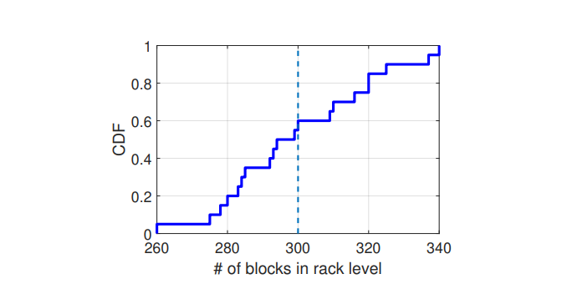
P
问题分析之非均匀分布
PLEASE ENTER THE TOPIC
非均匀分布
从概率的角度来看，随机数据放置达到了有足够多的条带的近乎均匀的分布。但是由于I/O、内存空间和计算源的限制，在每一轮的故障恢复过程中，恢复的故障条数通常与节点的数量相同，远远不足以获得均匀的块分布。
负载最大的机架比平均水平多出40个块。在块大小为128MB的情况下，假设1Gbps的交换机和可用的跨架带宽为1/20∗1Gbps，负载最大的机架比平均水平慢819.2秒。所以在每一轮的恢复过程中，随机的数据放置造成了严重的不均匀性，从而减慢了恢复过程。
在具有500个节点和20个机架的DSS中，随机分配1000条（4，2）代码的块分布的CDF图

Slide 8
P
问题分析之跨架流量不平衡
PLEASE ENTER THE TOPIC
在错误恢复过程中，替换节点和检索块的选择在负载平衡中也起着关键作用。如果替换节点聚集在一些机架上（例如HDFS选择附近的替换节点，导致替换节点在几个机架上），那么将检索到的数据读到替换节点的内存中，会大大增加这些机架上ToR的跨机架下行负载。如果检索到的数据块聚集在某些机架上，那么将从这些机架上读取大量的数据用于故障恢复，大大增加了这些机架上ToR的跨机架上行链路负载
跨架流量不平衡

Slide 9
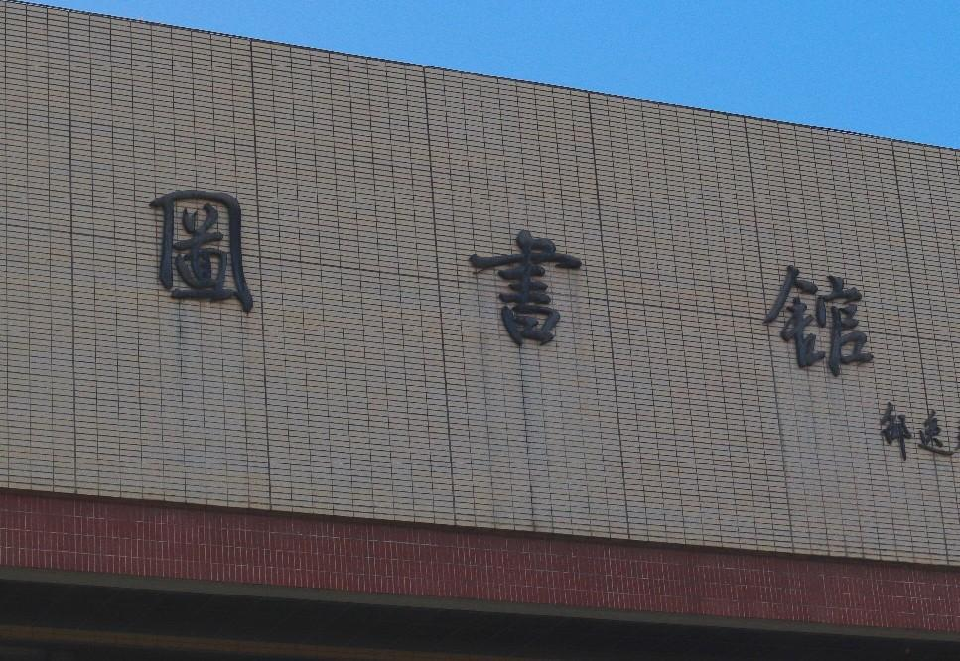
P
03
解决方法
PLEASE ENTER THE TOPIC

Slide 10
P
PDL
PLEASE ENTER THE TOPIC
分组基本原则
首先将stripe的所有块分成一些组，将块组分配到机架上，并将同一组的块分配到同一机架的节点上，以达到区块的均匀分布。对于一个(ni, mi)代码，我们应该分配满足以下要求的块。
（1）同一条带的最多mi个块被分配到同一机架上，以容忍一个机架故障。
（2） 同一条带的任何两个块不被分配到同一个节点，以容忍mi个同时发生的节点故障。可以在机架内部署部分解码，以减少跨机架的流量
对stripe的块进行分组

Slide 11
P
PDL
PLEASE ENTER THE TOPIC
1
构建PDB表
DAILY REPORT INTRODUCTION
对于一个(ni , mi)代码，stripe中的所有块被分为 ki = Ng(ni , mi) 组。K = {ki = Ng(ni , mi)|0 ≤ i ≤ τ - 1}是由DSS中所有代码的组数组成的集合。将所有 (bi, v, ki , ri , λi) BIBD结合形成PDB表
用PDB表分配数据
2
将分组映射到机架上
依次查询大小为ki = Ng(ni , mi)的元组的PBD表，然后通过随机映射将条带的ki组分配到指定元组的机架上。
3
将区块映射到机架内的节点
在每个机架内，同一组的块轮流分配给节点，因此块的分布是均匀的，也就是说，一个机架内每个节点的区块数量是相同或相差 1。

Slide 12
P
基于PDL的单一故障恢复方案
PLEASE ENTER THE TOPIC
1
选择替换节点
如果stripe S是满的，替换节点将从非源机架中随机选择。否则，替换节点将从Rf以外的非满源机架上随机选择。
2
选择完好的块来恢复丢失的块
rPDL
恢复算法不会从Rf读取完好的数据以达到负载平衡，
3
计算并传输解码块
通过在机架中随机的源节点上进行部分解码来聚合同一机架中的检索块，命名为计算节点。替换节点从除Rf以外的每个源机架上接收聚合的块，用于重建错误的块。

Slide 13
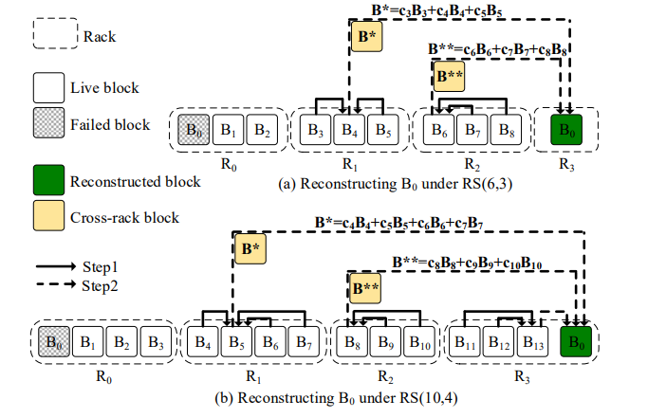
P
基于PDL的单一故障恢复方案
PLEASE ENTER THE TOPIC

Slide 14

P
04
实验验证
PLEASE ENTER THE TOPIC

Slide 15
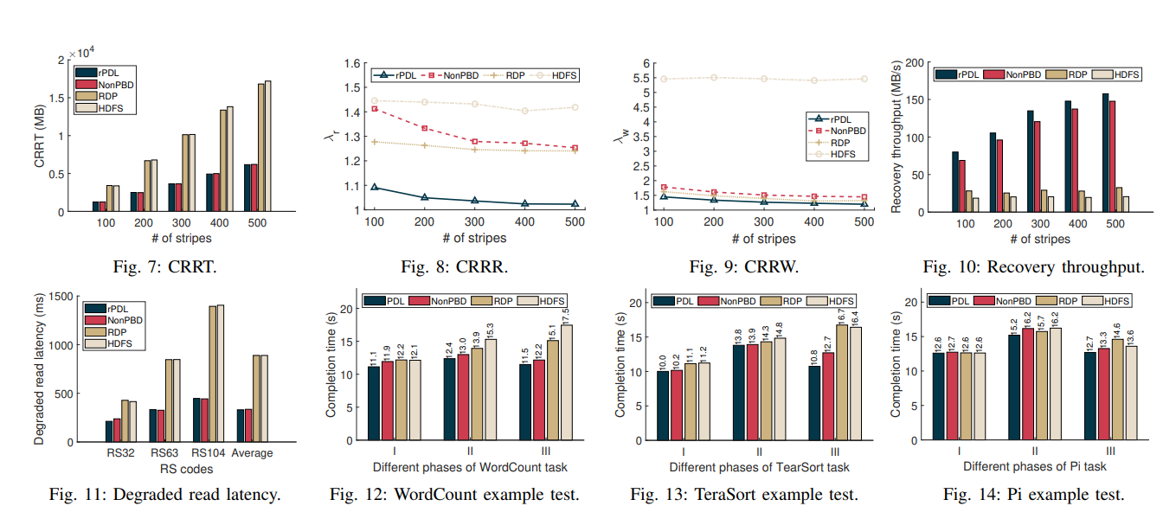
P
实验验证
PLEASE ENTER THE TOPIC

Slide 16
谢谢观看
论文答辩
汇报人丨吴帅 时间丨2022年12月

